Slide 1
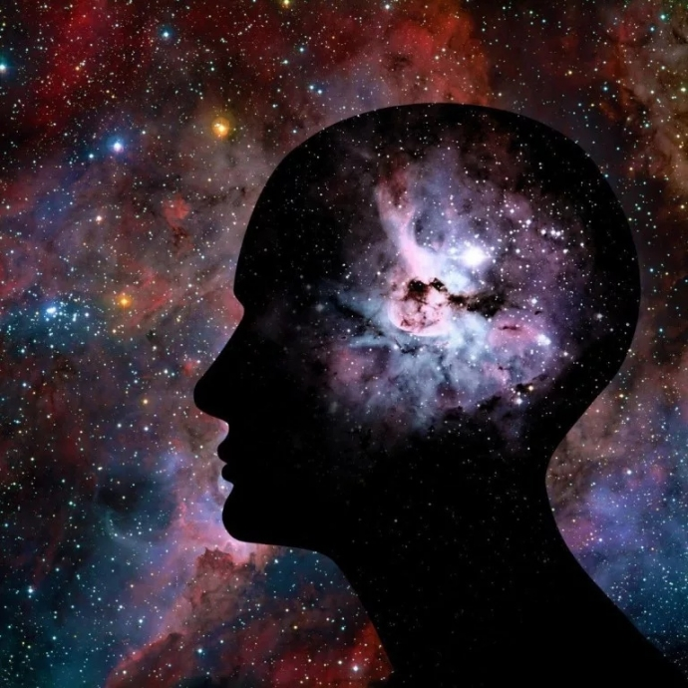
Космические достижения СССР и России
Подготовила:
Соболева О. В.

Slide 2
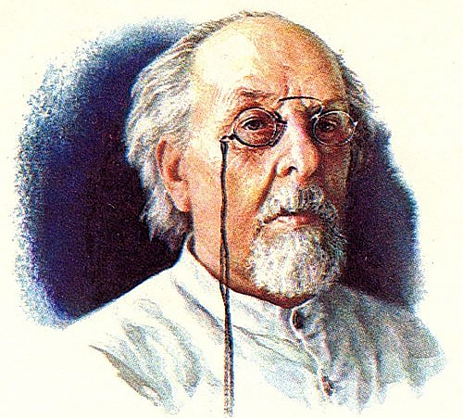
Циолковский
Константин Эдуардович, 1903

Slide 3
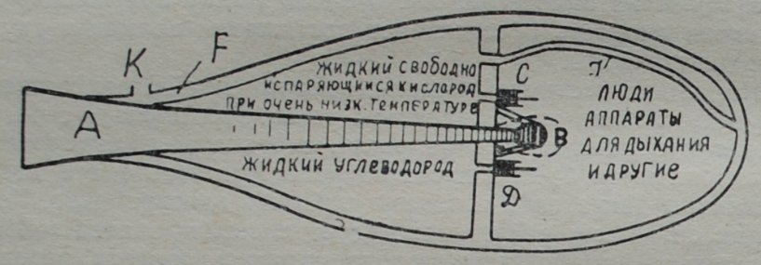
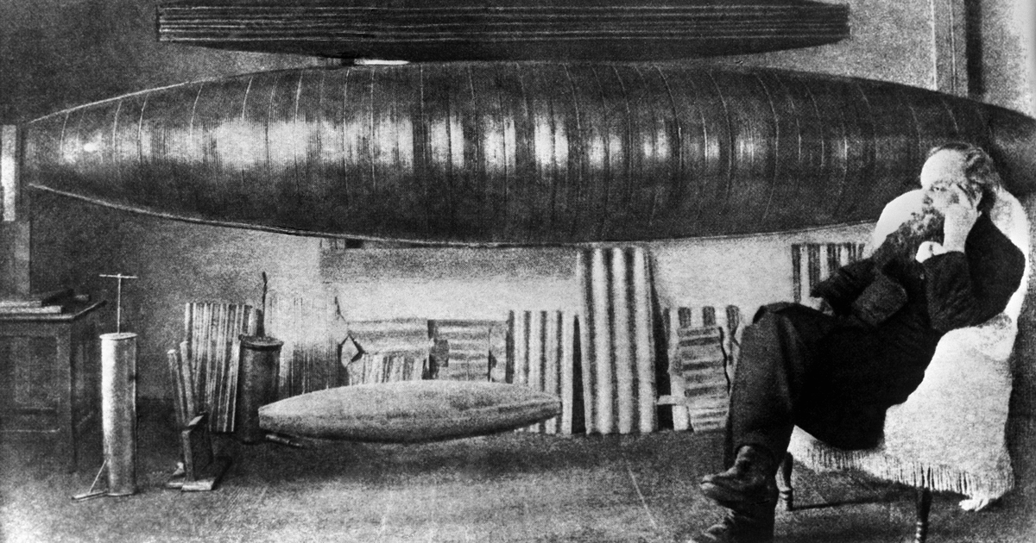

Slide 4
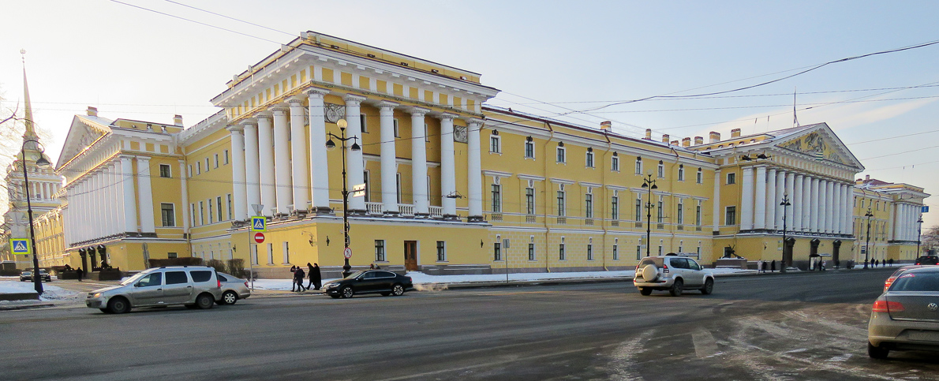
`Газодинамическая лаборатория` в
1921 в Ленинграде

Slide 5
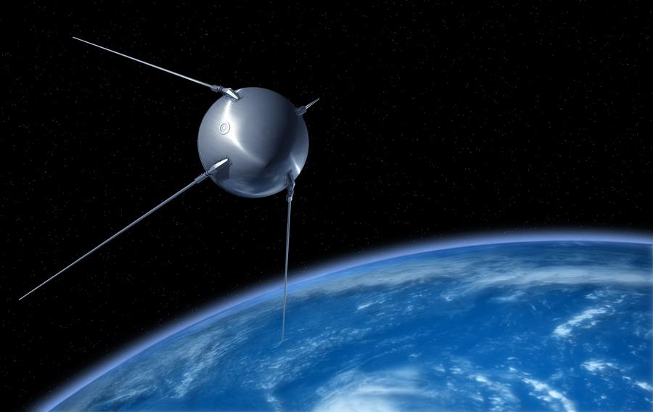
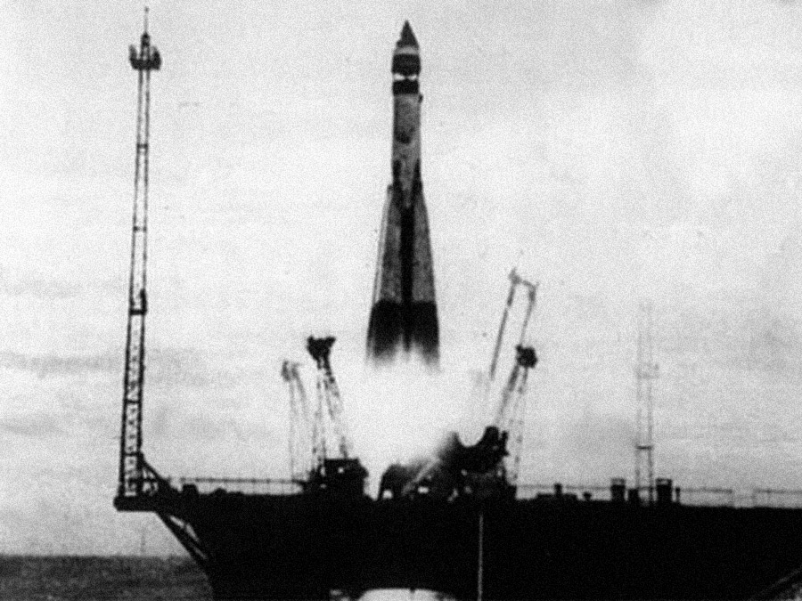
Запуск первого искусственного спутника Земли 4 октября 1957 года

Slide 6
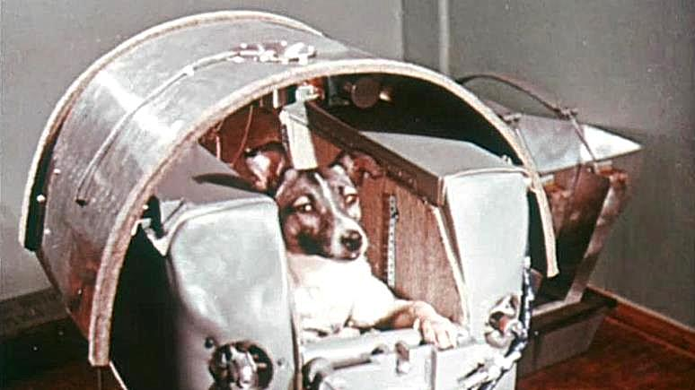
Лайка - первое живое существо в космосе

Slide 7
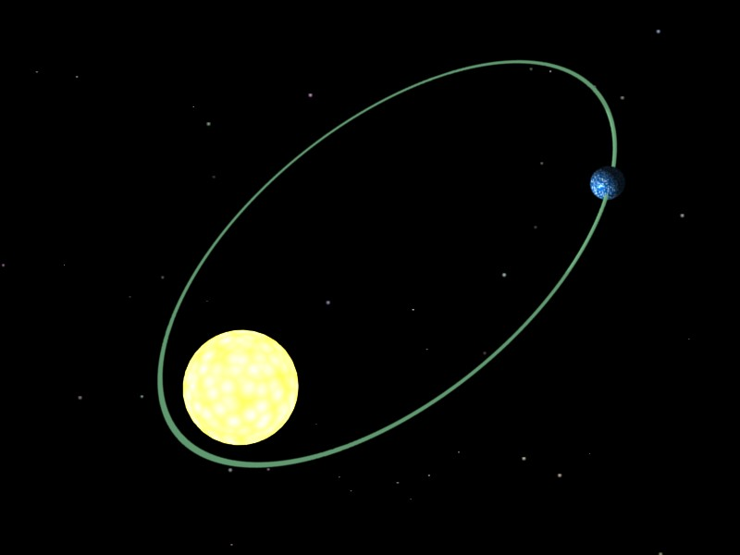
1959 первая автоматическая
межпланетная станция «Луна-1»

Slide 8
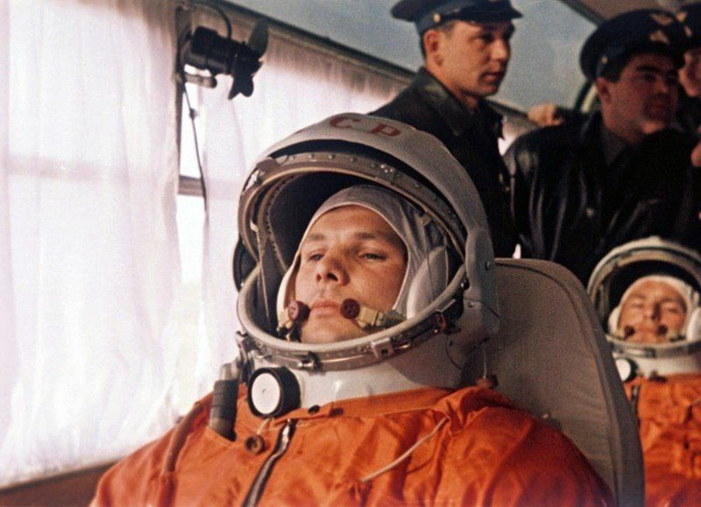
12 апреля 1961

Slide 9
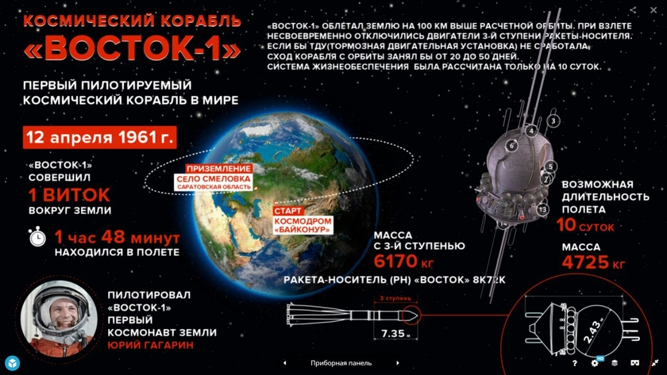

Slide 10
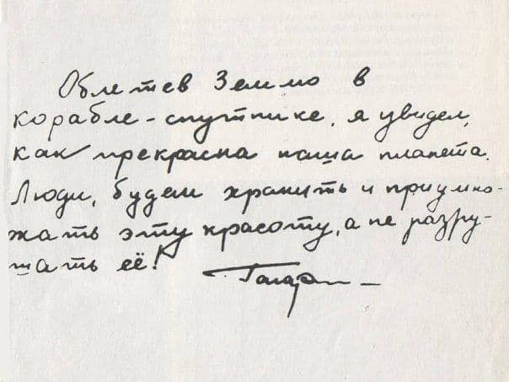

Slide 11
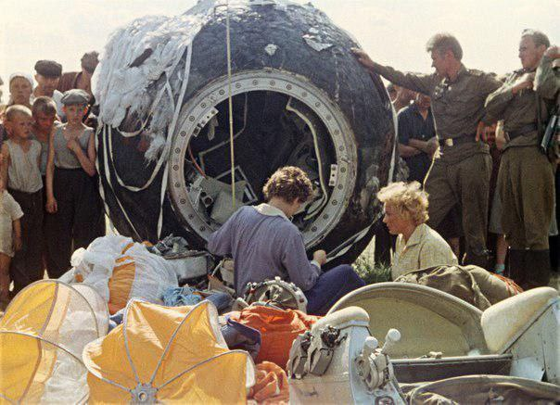
Первая женщина-космонавт Валентина Терешкова, Алтайский край, 1963 год.

Slide 12
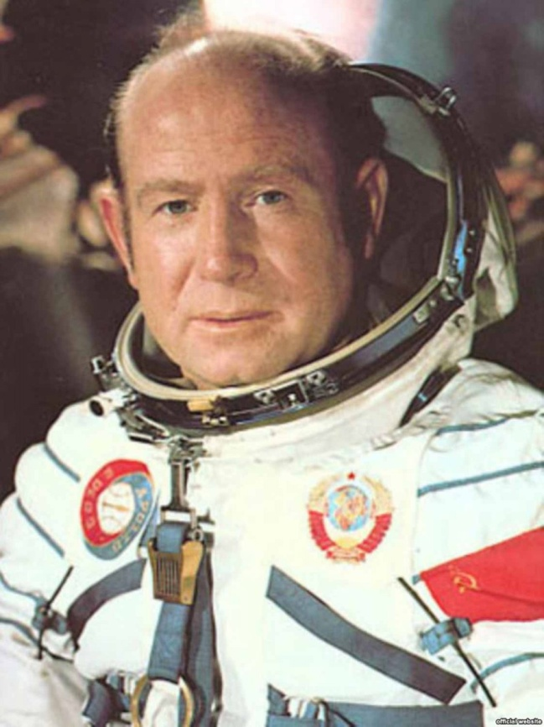
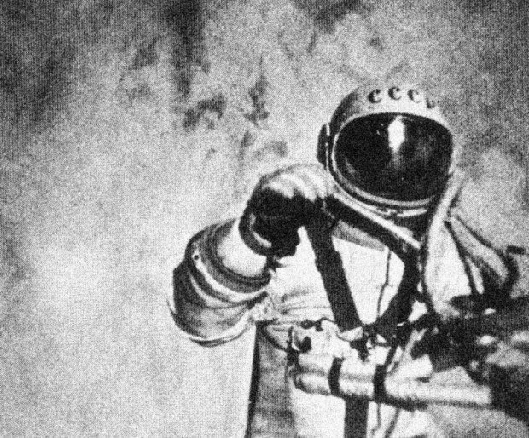
Алексей Леонов вышел с корабля
`Восход-2` в открытый космос 1965

Slide 13
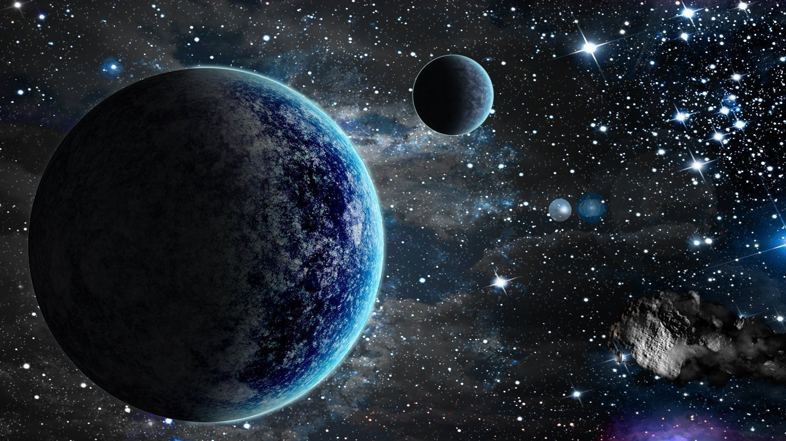
Цели исследования космоса сегодня – оборона страны, проведение исследований и добыча полезных ресурсов

